Slide 1


Weather Application
팀 16
201819176 이용현
202012173 김상은
202012252 지수영
202018417 황인효

Slide 2
목차
1. 프로젝트 소개
2. 구현 기능
3. 화면 및 기능 설명
4. 작동 영상

Slide 3
1. 프로젝트 소개
제목:
날씨 어플
(Weather Application)
목적:
날씨 확인 외의 다른 기능의 추가
차별점:
날씨에 따른 음식과 옷 추천이 가능하다.

Slide 4
2. 구현 기능
1. 날씨 정보 표시
기상 정보를 불러와 필요한 정보를 뽑아서 출력
0. 지역 입력
2. 날씨에 따른 옷 추천
메인 화면에서 버튼을 눌러 불러온 기상 정보에 따른 옷 추천
현재 위치를 콤보박스로 선택할 수 있게 만들어 쉽게 입력 가능
3. 날씨에 따른 음식 추천
메인 화면에서 버튼을 눌러 불러온 기상 정보에 따른 음식 추천

Slide 5
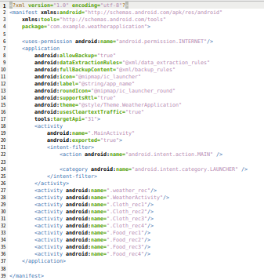
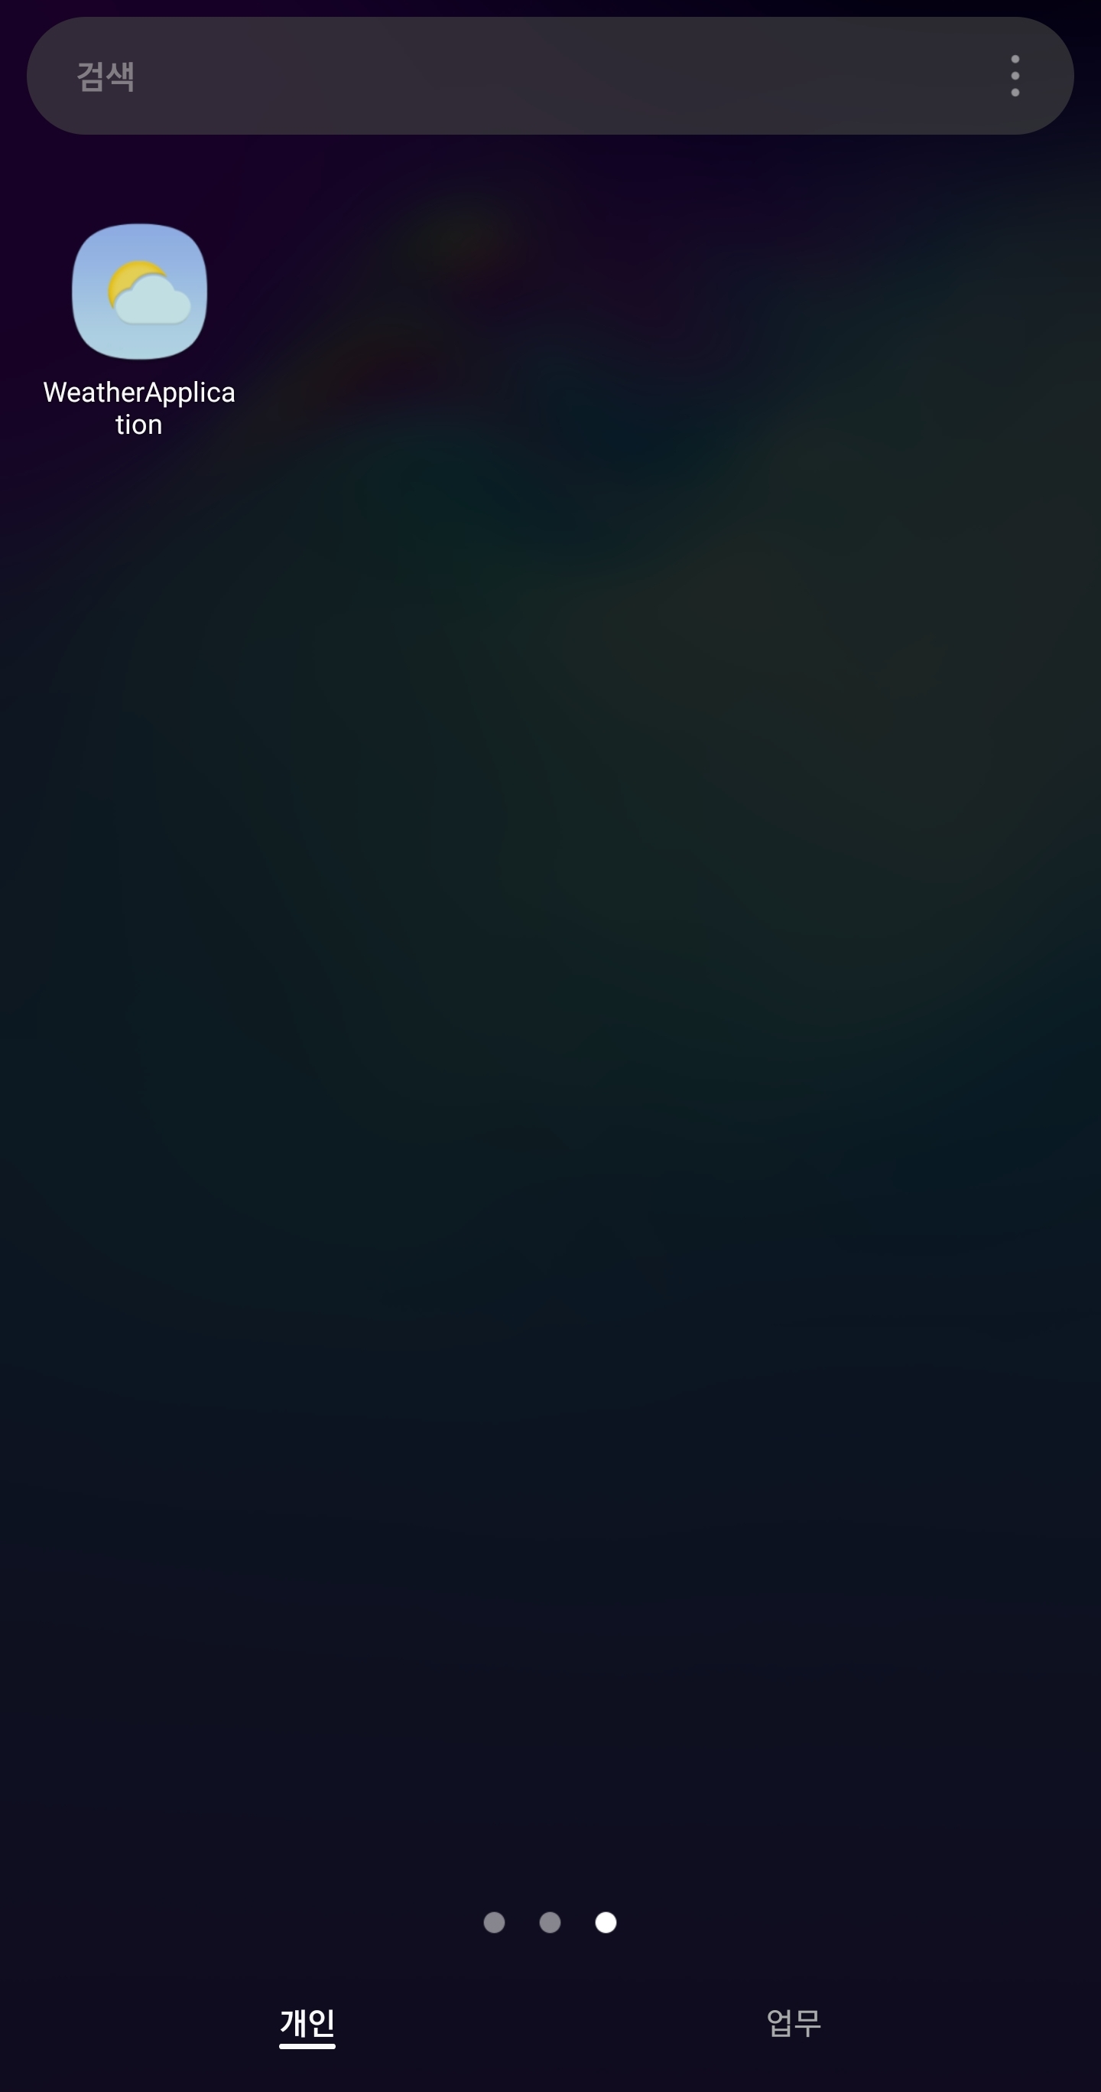
AndroidManifest.xml
3. 화면 및 기능 설명
아이콘 이미지 설정 및 레이아웃의 움직임 설정

Slide 6
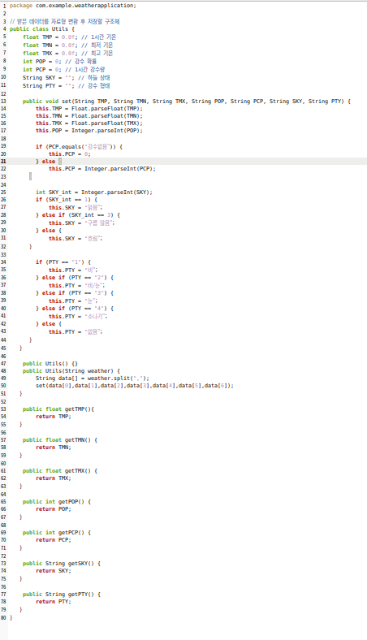
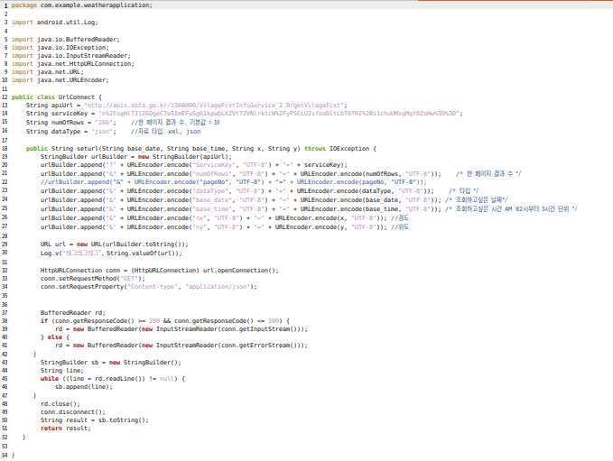
3. 화면 및 기능 설명
Utils.java
UrlConnect.java
받아온 정보를 자료형으로 변환 후 저장할 구조체를 만드는 코드
api URL로 부터 정보를 받아오는 코드

Slide 7
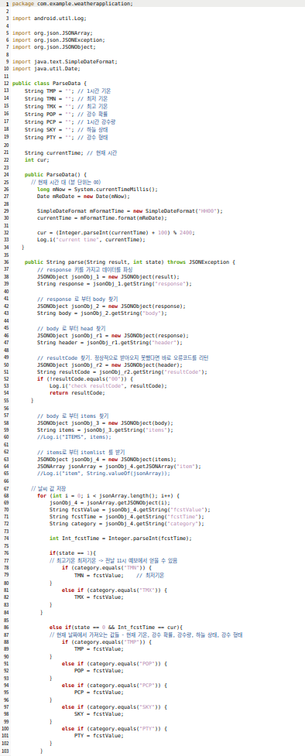
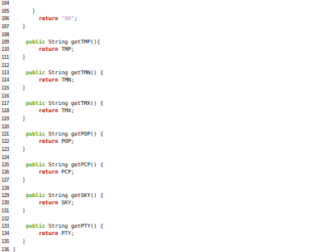
ParseData.java
3. 화면 및 기능 설명
현재 시간대, 여러 날씨 값들을 추출하는 코드

Slide 8
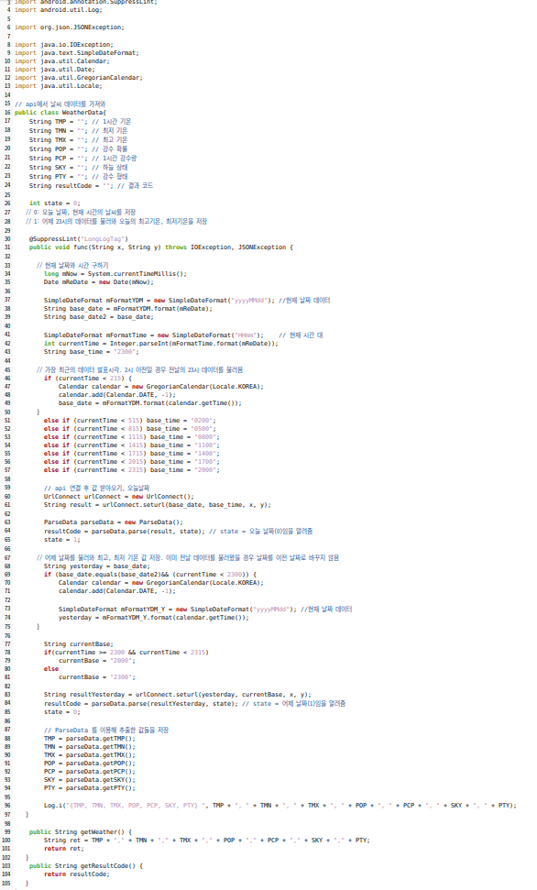
3. 화면 및 기능 설명
WeatherData.java
api에서 날씨 정보를 가져와 최저기온, 최고기온, 오늘 날짜, 현재 시간 날씨 저장 및 ParseData를 이용해 추출한 값을 저장하는 코드

Slide 9
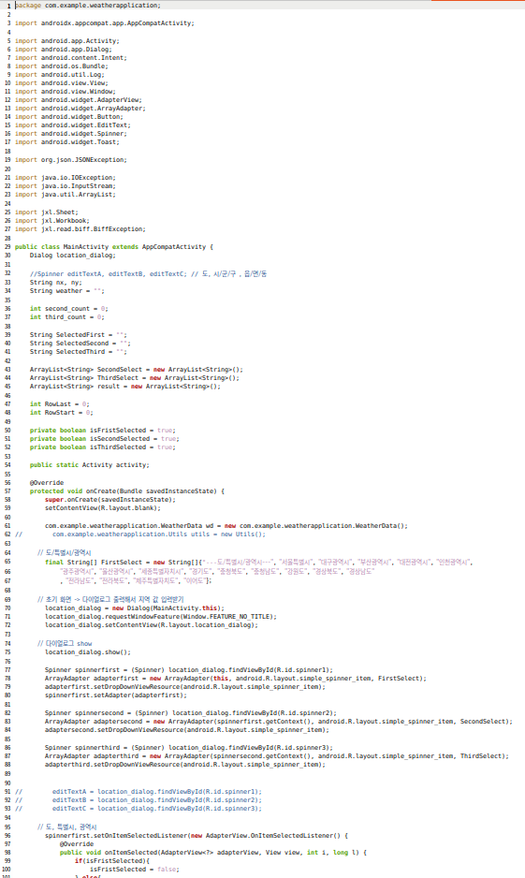
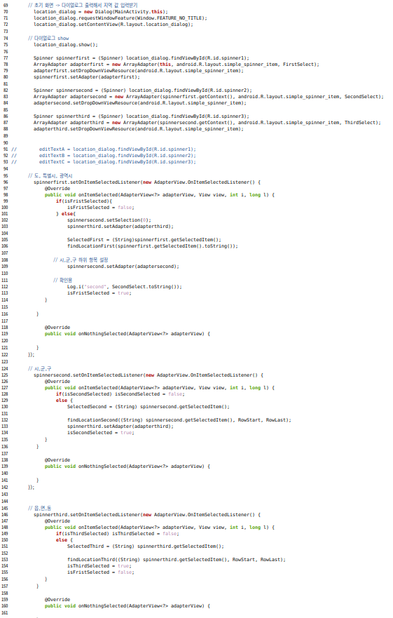
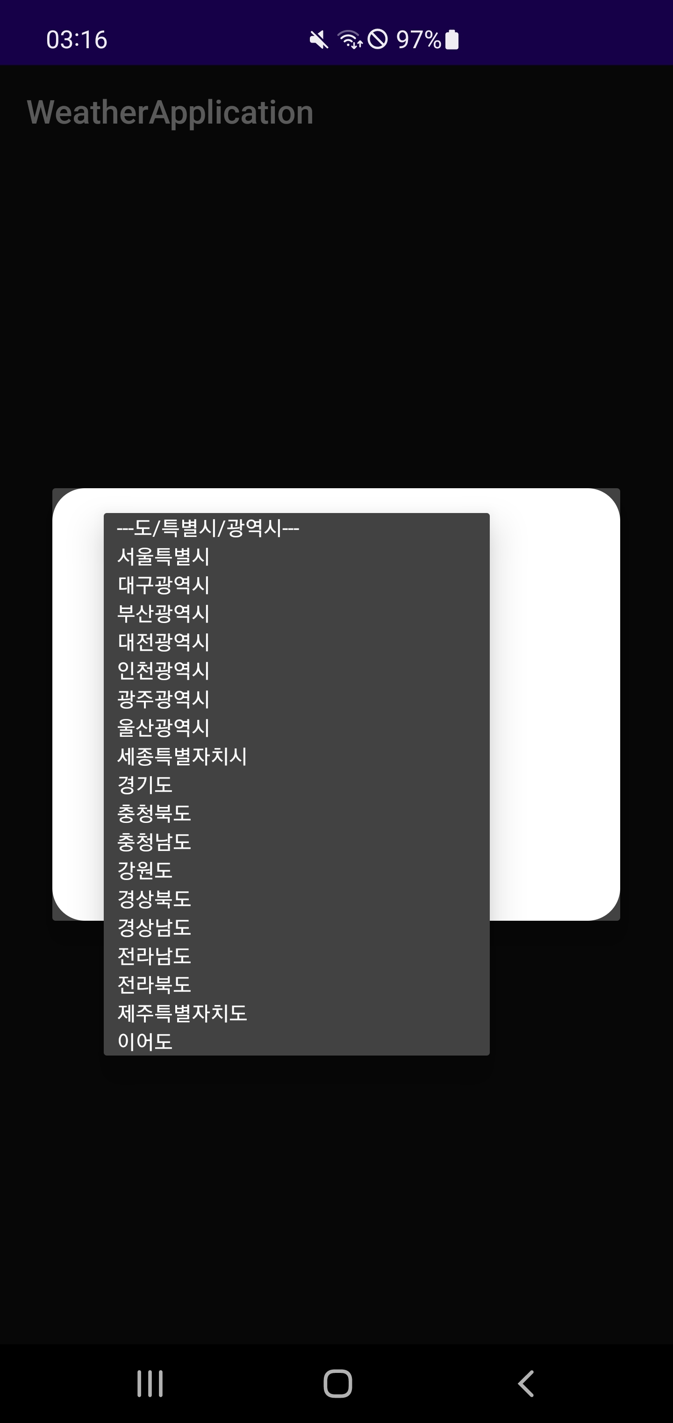
3. 화면 및 기능 설명
MainActivity.java
시작 후 지역을 설정하는 다이얼로그를 만들고 그 안에 스피너로 지역을 고를 수 있게 하는 코드

Slide 10
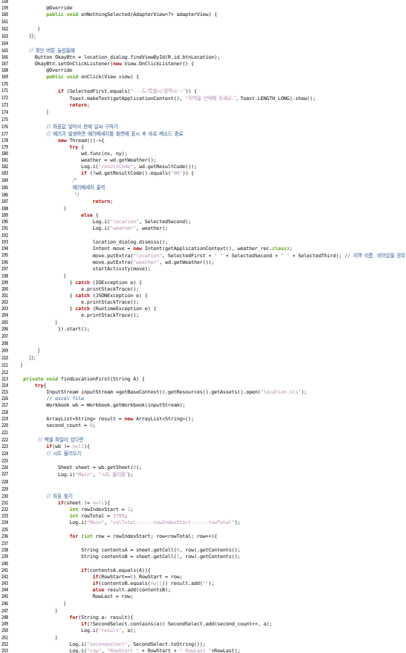
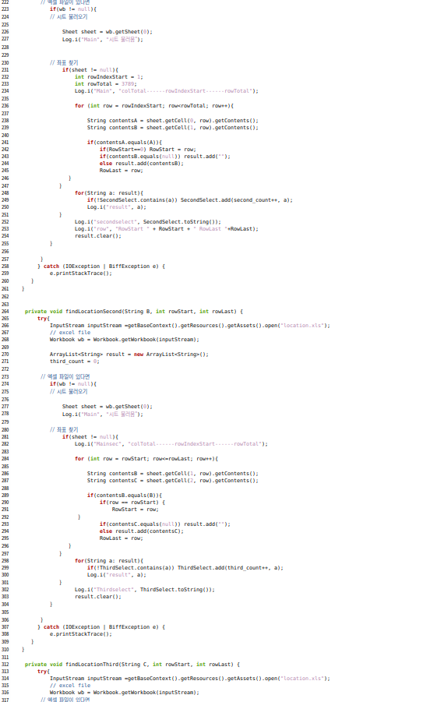
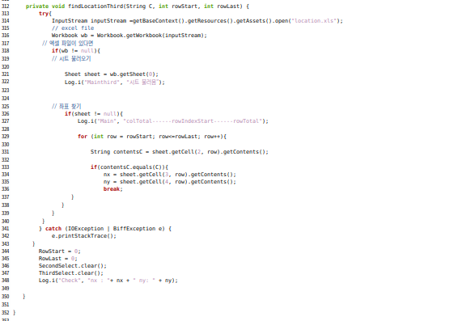
MainActivity.java
3. 화면 및 기능 설명

Slide 11
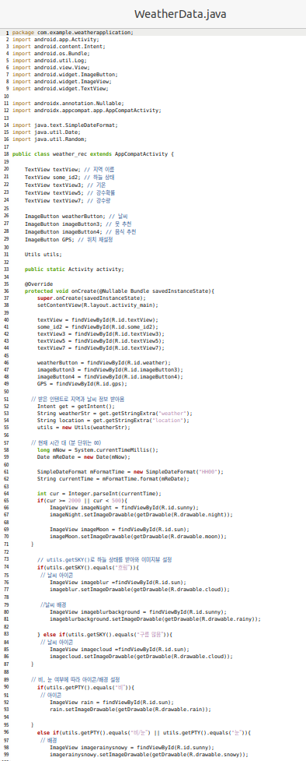
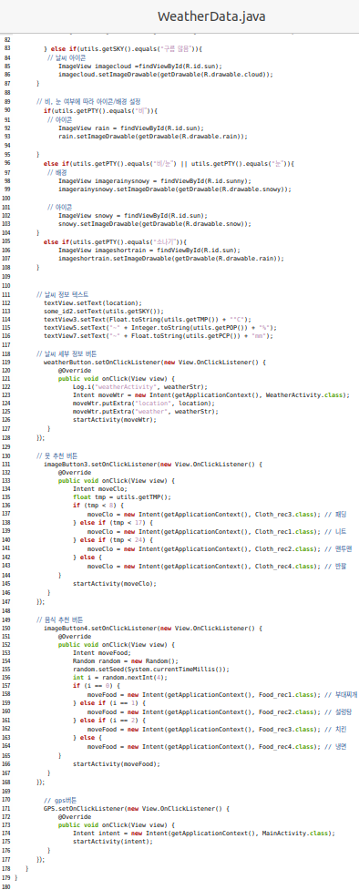
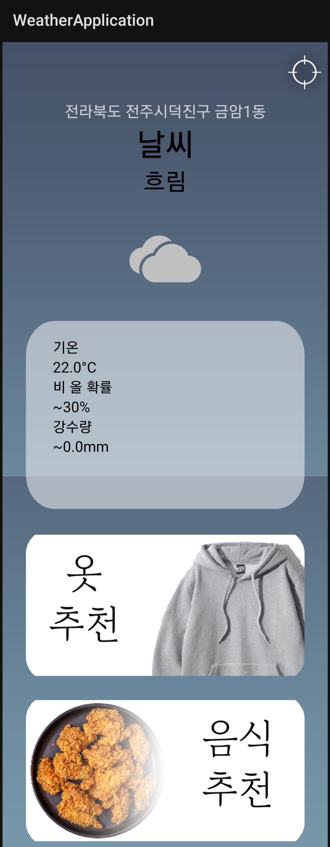
weather_rec.java
3. 화면 및 기능 설명
지역 입력 후 그 지역의 날씨 상태에 맞춰 배경과 이미지가 바뀌고 둥근 사각형을 터치할 시 그에 맞는 레이아웃으로 이동하는 코드

Slide 12
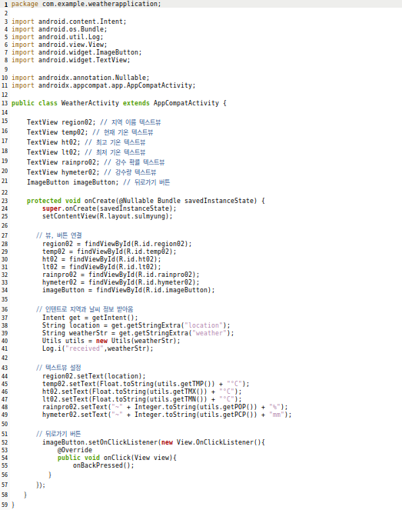
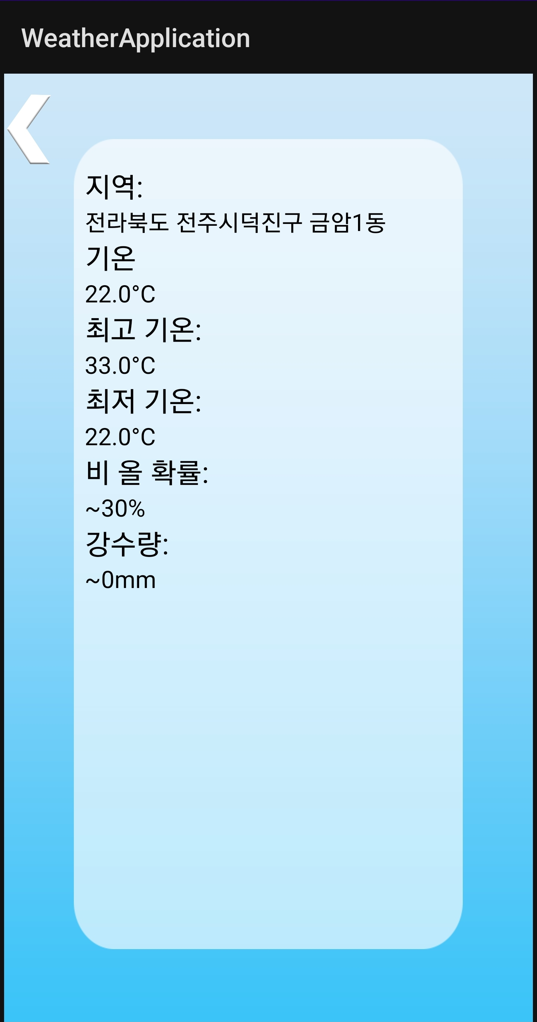
WeatherActivity.java
3. 화면 및 기능 설명
현재 날씨 정보를 더 상세히 가져와 출력하는 코드

Slide 13
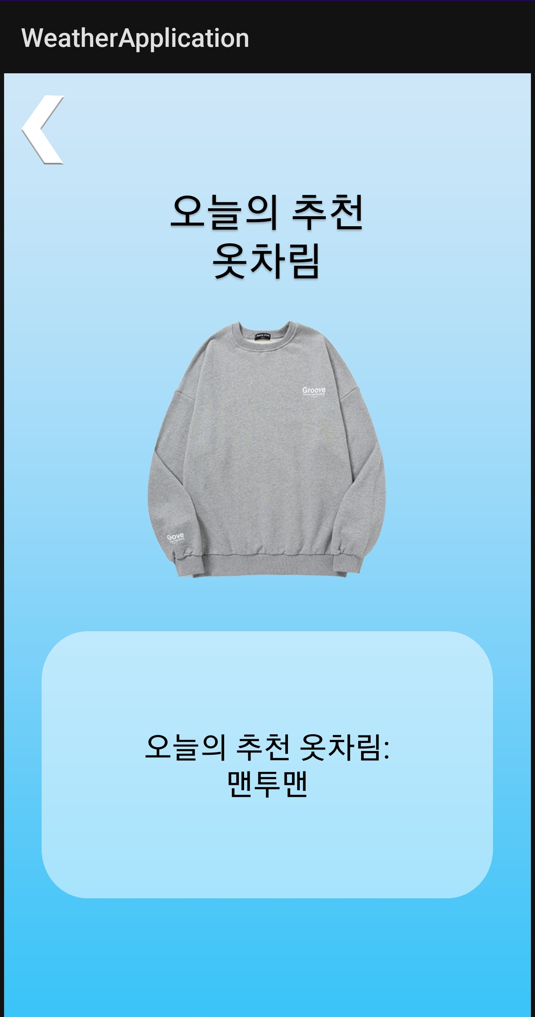
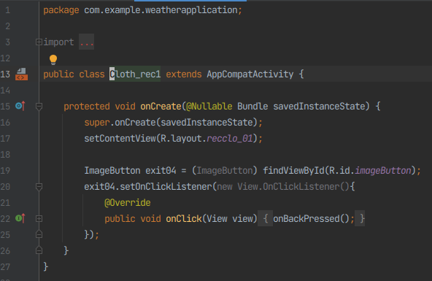
3. 화면 및 기능 설명
Cloth_rec1, 2, 3, 4.java
날씨에 맞는 옷의 레이아웃으로 가는 코드

Slide 14
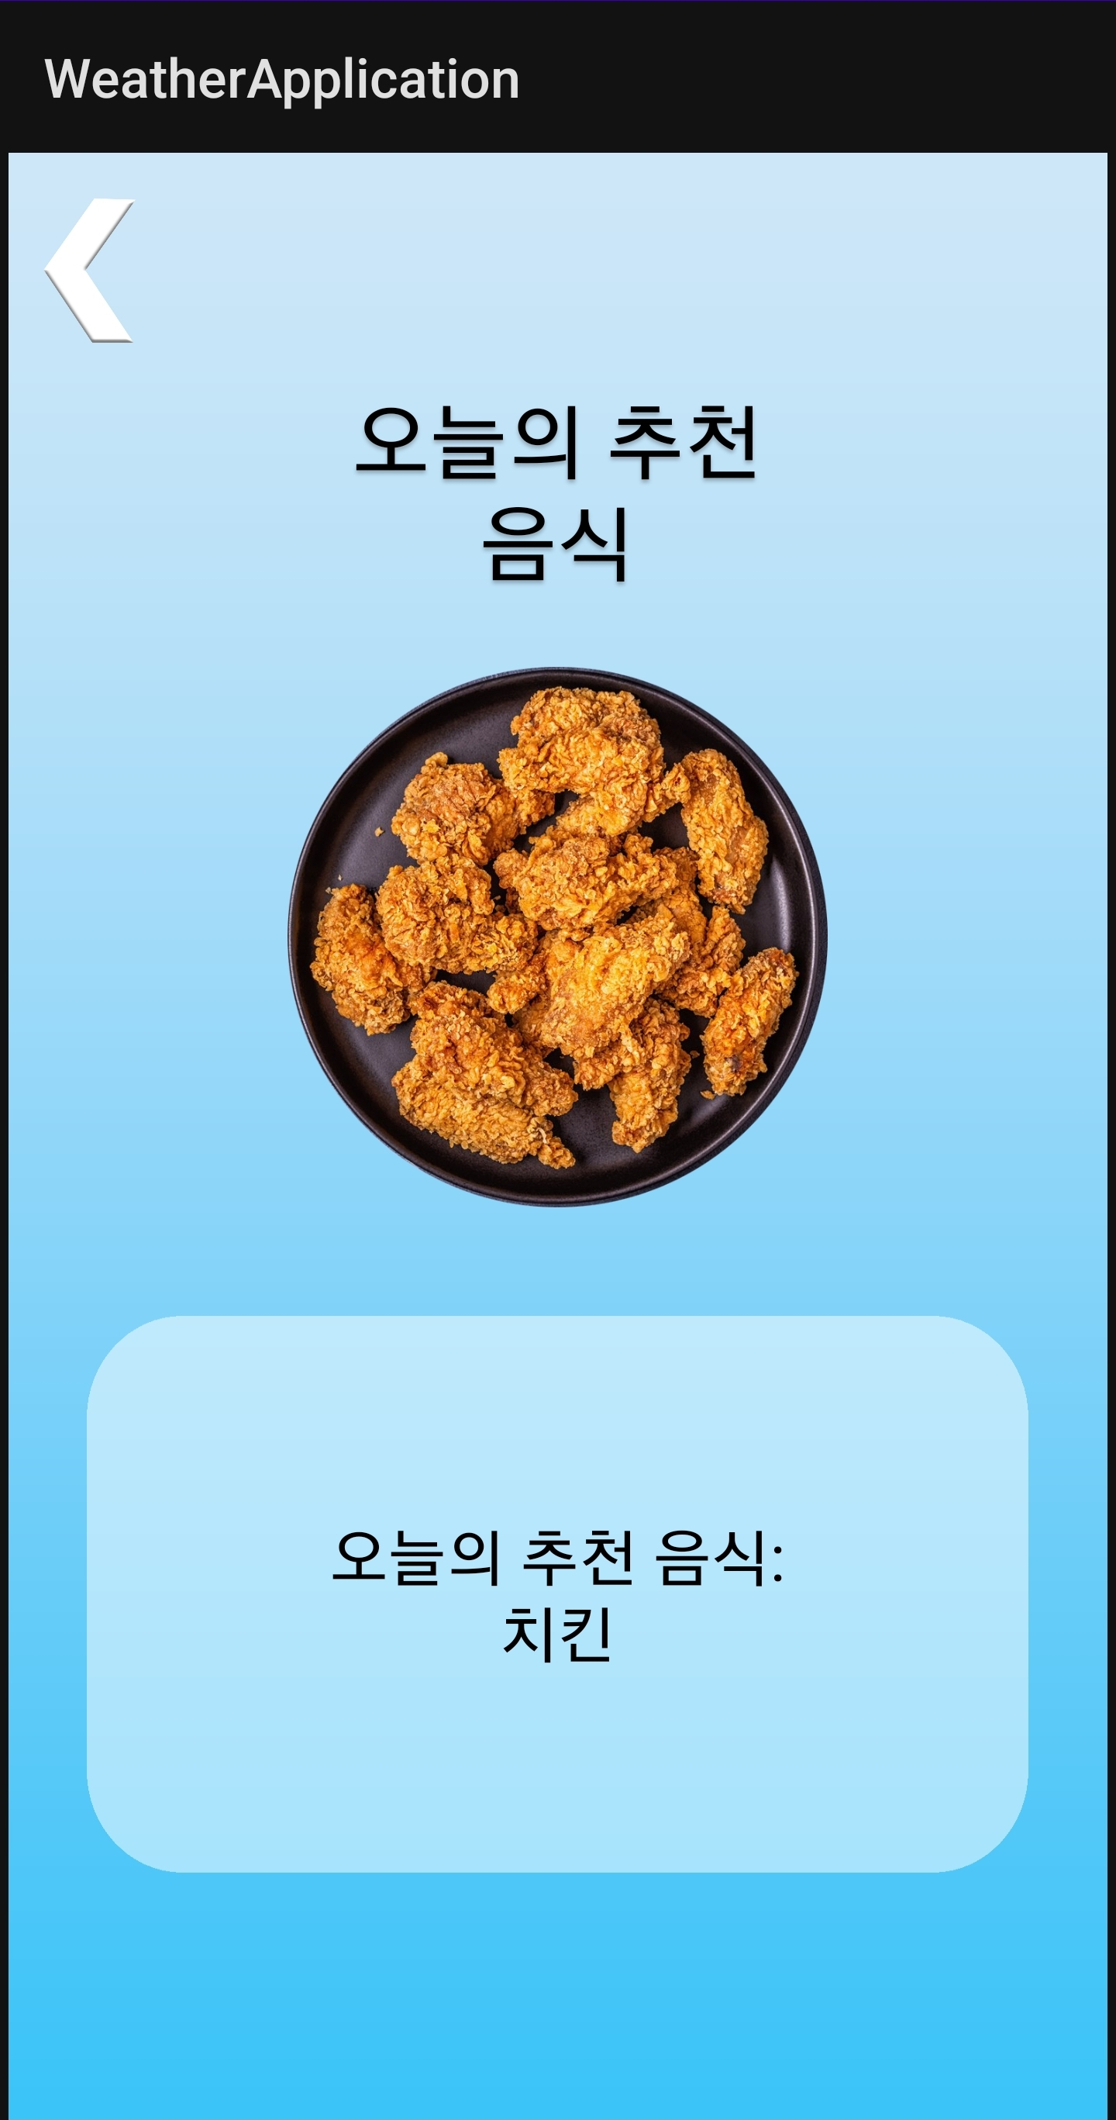
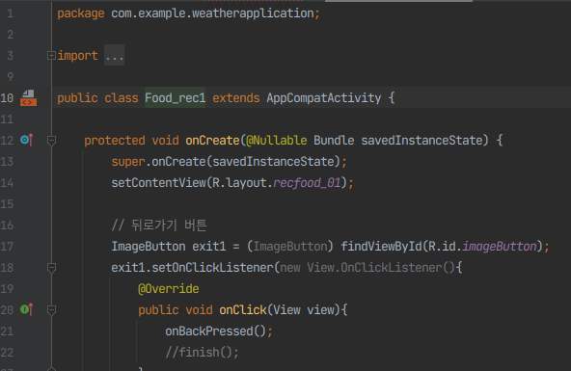
3. 화면 및 기능 설명
Food_rec1, 2, 3, 4.java
날씨에 맞는 음식의 레이아웃으로 가는 코드

Slide 15
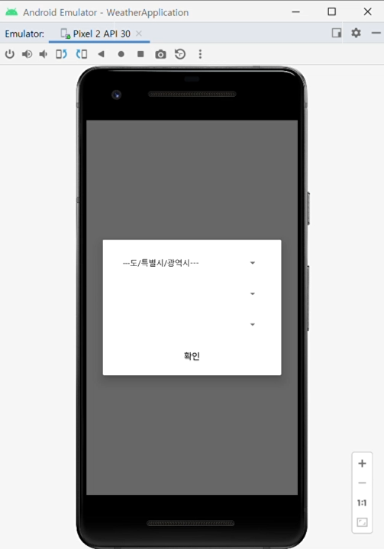
4. 작동 영상

Slide 16
감사합니다

